Slide 1
Silicon Strip Intermediate Tracker for RHIC-sPHENIX Experiment
INTT
RIKEN/RBRC
Itaru Nakagawa

Slide 2
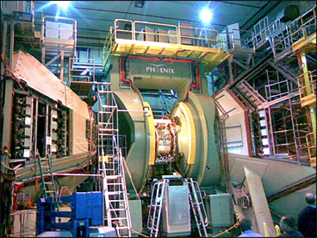
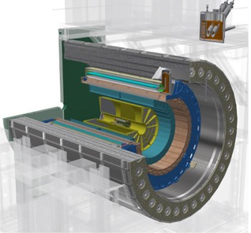
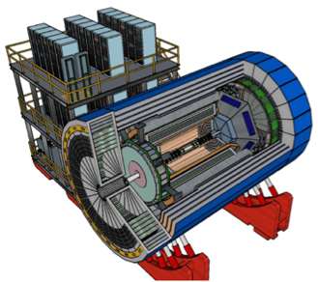

RHIC-PHENIXの将来計画とスケジュール
2014 | 2015 | 2016 | 2017 | 2018 | 2019 | 2020 | 2021 | 2022 | 2023 | 2024 | 2025 | 2026 | 2027 | 2028 | 2029 | 2030
PHENIX
 |  |  | sPHENIX
 |  |  |  |  |  |  |  |  |  |  |  | EIC
Today
開発・建設
実験

Slide 3
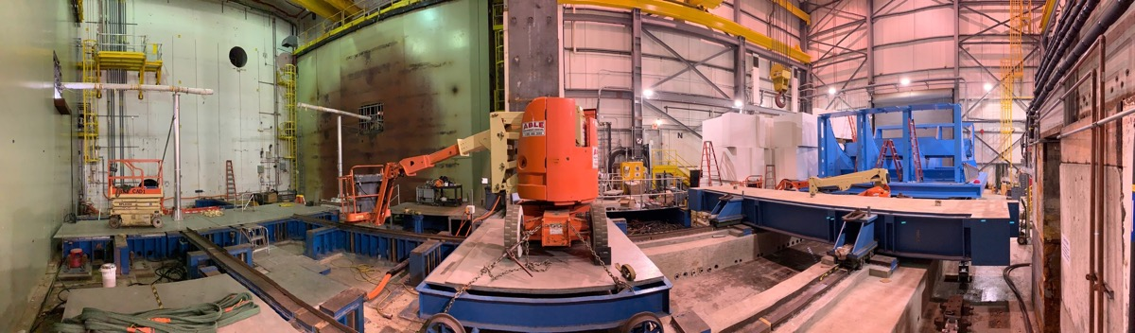
sPHENIX 実験室の状況
2021年7月
IR
Assembly Hall
建設のため準備が整った

Slide 4
Ultimate Mission of sPHENIX
Completion of the Quark Gluon Plasma Study at RHIC !!
CD-0 Sept 2016
OPA CD-1 Review May 2018
Construction Phase Jul 2019
Ready for Beam Jan 2023
Jet and heavy flavor as proves
Notes:
Office of Project Assessment (OPA)

Slide 5
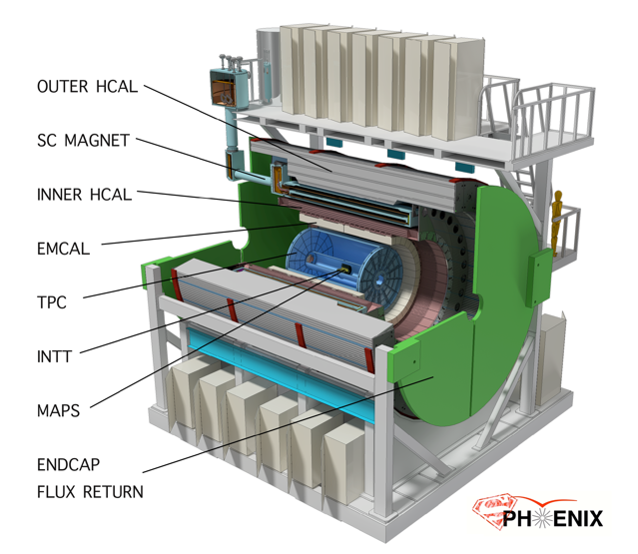

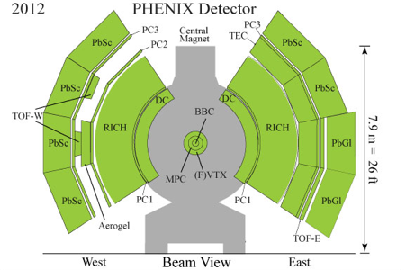
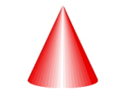
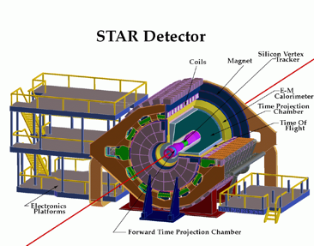

What’s new about sPHENIX
Limited acceptance to measure Jet.
4π & -1<η<1 with HCAL
Designed to be ideal detector for Jet
4π, but incomplete for jet without HCAL

Slide 6
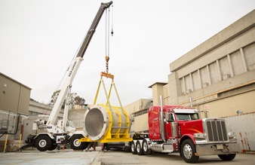
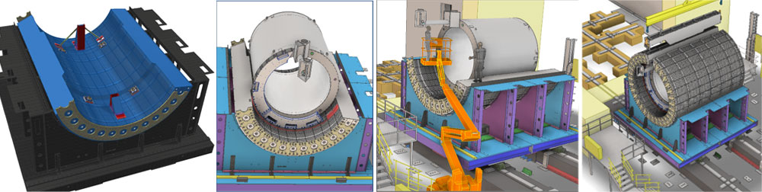

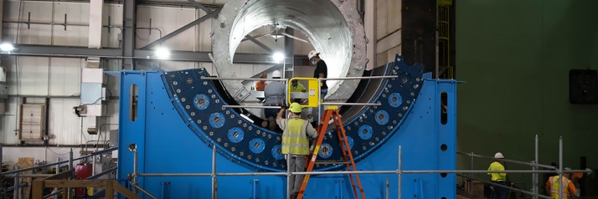
sPHENIX Construction
Babar Magnet
October 20, 2021

Slide 7
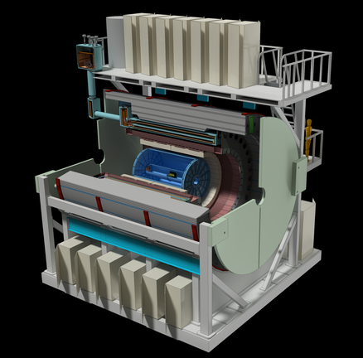
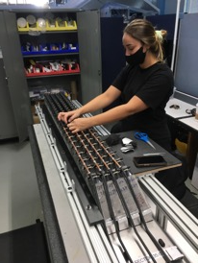
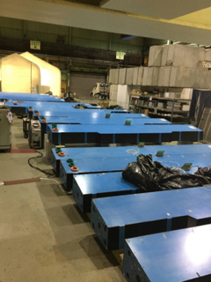
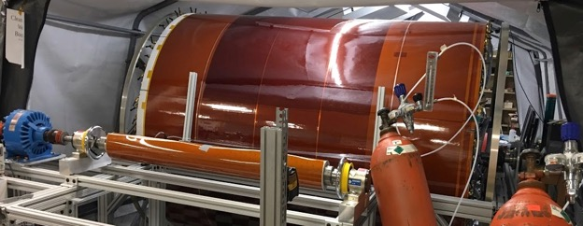
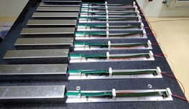
sPHENIX量産と建設状況
HCal
EM Cal Assembly ~78%
MVTX Staves @CERN
TPC Outer Cage
Outer HCal Assembly

Slide 8
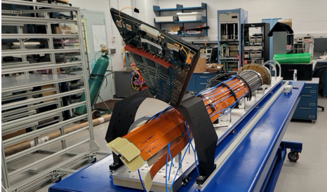
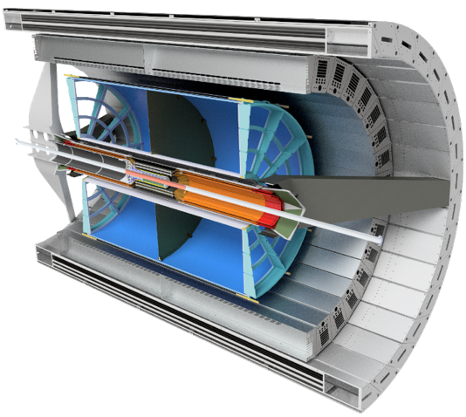
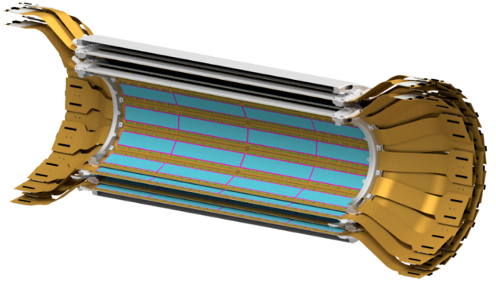
Intermediate Silicon Tracker (INTT)
シリコンラダー
実機56台.。BNLで82台組み上げ済み。台湾で40台組み上げ予定。
INTTバレル仮組み
Barrel Assembly

Slide 9
INTTシリコンラダー
Tracking System: MVTX+INTT+TPC
INTT Full Ladder
Type-B
Type-A
1. Silicon strip sensors
2. FPHX Chips
3. HDI Readout Cable
Type-B
Type-A
Wirebonding
(silicon-FPHX)
FPHX Chip
Wirebonding
(FPHX-HDI)
HDI

Slide 10
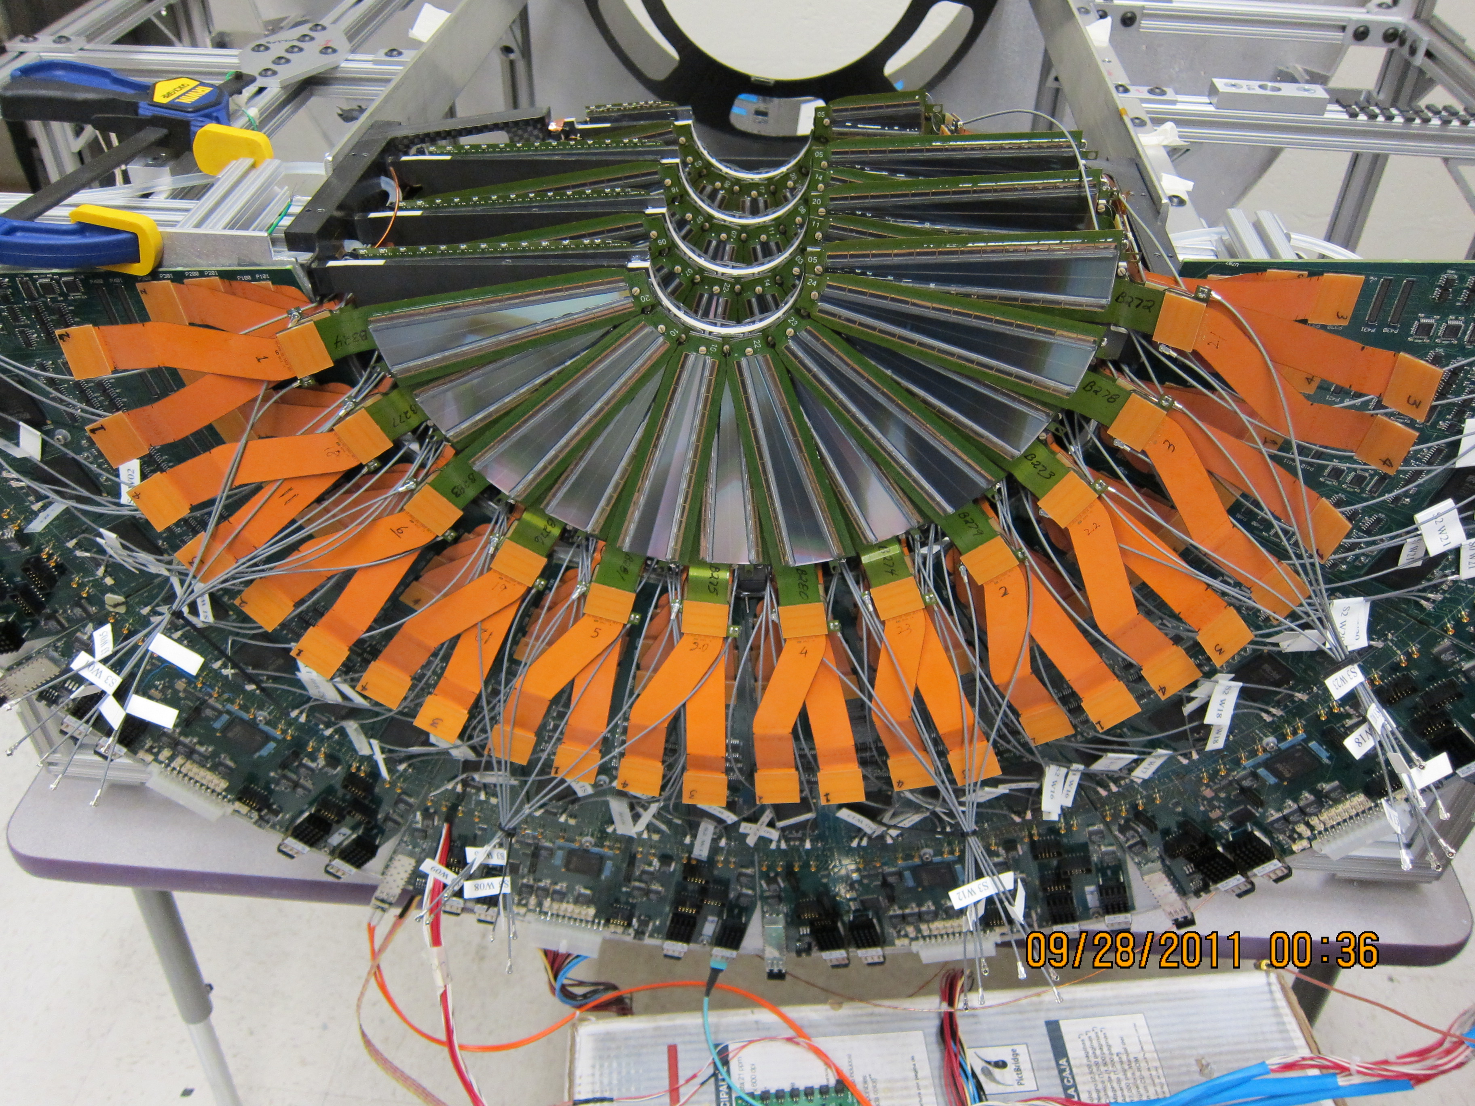
FVTX | INTT
ディスクタイプの形状 ４層構造 シリコンストリップセンサー 合計100万読み出しチャンネル FPHX読み出しチップ（消費電力が65mWと小さい) | バレルタイプの形状 2層構造 シリコンストリップセンサー 合計37万読み出しチャンネル FPHX読み出しチップ
INTTは読み出しチャンネル数などFVTXを超えないように設計

Slide 11
Silicon Strip Sensors (Hamamatsu)
Type-A (8 x 2 cells)
Type-B (5 x 2 cells)
19.97mm
128mm
100mm
φ-direction
9.984mm
Single cell
A: 16 mm (B:20 mm)
Single cell geometry (active region):
128 strips (better resolution in φ-direction)
Strip width = 78 μm
φ-length = 78 μm x 128 strips x 2 cells =19.97 mm
z-length = A: 16 mmx 8=128 mm
B: 20 mm x5=100 mm
Type-A
Type-B

Slide 12
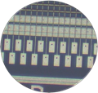
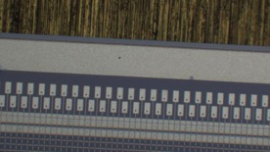
Silicon Strip Sensors (Hamamatsu)
Type-A
Type-B
40 % of pad
60 % of pad are secured for wirebonding
Strip orientation
probe trace
AC readout pads
Read out orientation

Slide 13
FPHX Chip/Produced by FNAL
Developed for Forward Vertex Detector for PHENIX at Fermi Lab.
Specification | FPHX
ADC/channel | 3 bits
Operation Voltage | 2.5V
Power Consumption | 64 mW
Number of channels | 128
Data Transmission | 200Mbps
Front end
(Analog section)
Each FPHX chip integrates and shapes (CR-RC) signals, digitizes and sparsifies the hit channels each beam crossing (106ns beam clock), and serially pushes out the digitized data.

Slide 14
FPHX Chip (Analog Section)
Tracking System: MVTX+INTT+TPC
T-peak ~ 60 ns (programmable)
128 channel
46, 50, 60, 67, 85, 100, 150, or 200 mV/fC
60 ns peak time (rt- pgmbl)
3—bit ADC (th-pgmbl)
Optimized to 1 to 2.5 pf input
115e + 134e/pf
~ 70 to 140 μW/ch (dep. gain)
Program gain and Vref
Disc outputs
3-bit ADC
Vref
+
Shaper
Integrator
_
Comp
Input
Vth0
Comp
At max. input transistor bias of 38uA: 115e + 134e/pF
Silicon strip + readout line capacitance ~ 6pF
Predicted noise ~ 115e + 134e/pF * 6pF ~ 1,000e
Signal ~ 20,000e
Expected S/N ~ 20/1
Vth1
Comp
Programmable Thresholds
Vth7

Slide 15
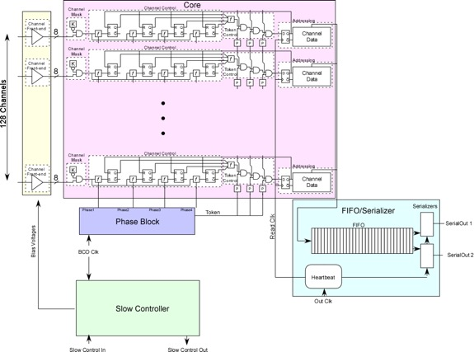

FPHX Chip (Digital Section)
Analog
Data Processing
Data Output
20 bit Serial data word structure

Slide 16
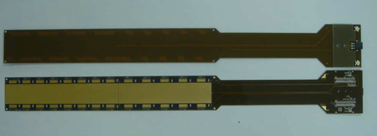
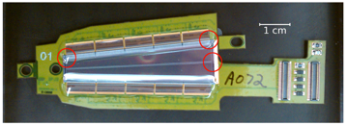
High Density Interconnect (HDI) Cable
INTT HDI (Manufactured by Yamashita co., Japan)
Tracking System: MVTX+INTT+TPC
Dedicated Bias connectors each side
Thermistats
M20-7910342R
2 Thermistats 3pin readout
Hirose DF18 connector
Data, slow control, FPHX power
Analog GND pad
 | FVTX | INTT
# Layers | 7 | 7
Length [cm] | ~20 | 40
Pitch [μm] | 40 | 60
The design is based on HDI’s of FVTX. The cable length is longer, but the pitch of the signal line is somewhat relaxed 60 [μm] instead of 40 [μm].
FVTX HDI
Analog and digital pads are used for grounding in case we need them.
Digital GND pad
Notes:
Conservative copy of FVTX HDI.
Length, pitch are difference.
New themostat readout.
2 bias lines is new feature. Even one line dies, the other one can survive.

Slide 17
High Density Interconnect (HDI) Cable
7 cupper layers
High signal line density in 2 layers
Solid ground outer layers to shield signal layers
L1
Bias
L2
Analog GND
L3
Clock Signal
L4
Power
L5
Signal
L6
Digital GND
L7
Thermistats & RF
Cross Section of HDI

Slide 18
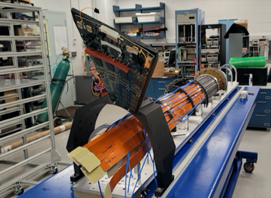
読み出しケーブルの制約
所狭しと検出器が敷き詰められるコライダー検出器の宿命
INTT
図3 INTTバレルのモックアップ
TPC
読み出しケーブル
読み出しケーブルは狭く曲がった空間を走らせなければならない。
7000ch+GND+LV+cooling tube+etc…

Slide 19

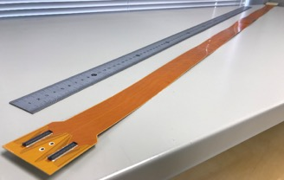



Bus Extenderの要求性能
L1 (DGND）
Layer structure
DGND
LCP
L2 signal
1.3 m
glue
Signal
LCP
Cu
AGND
glue
LCP
Cu
Cu
VD + VA
L3 （AGND）
High speed: 200Mbps with Z_{diff} = 100 Ω
Density : 62 LVDS pairs with 130 μm line width
Size : 120 cm x 5 cm (length x width)
Flexibility to fit the tight space
L4 : VD＋VA
19
Notes:
1.1meter

Slide 20


Bus Extender 開発体制
R&D
RIKEN (Physicist)
REPIC (Mech. Engineer)
TIRI (Elec. Engineer)
Print Denshi Kenkyujo Co. (Factory)
Concept, Testing
Simulation
Design
Fabrication

Slide 21
Bus Extender 信号層試作１号
Shorting btwn signal lines
1.3m
120um
M. Tsuruta, Shiina, Rikkyo Univ. Deploma Thesis (2018)

Slide 22

泥沼開発地獄の幕開け〜LCPの採用〜
ポリィミド(PI)に比べて伝送損失が小さい新素材

Slide 23
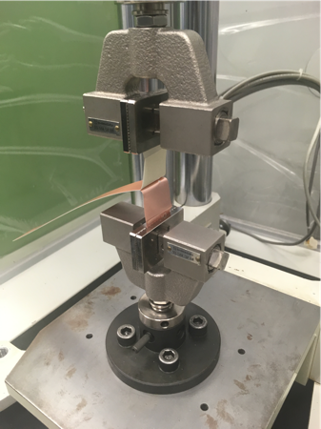

LCPの心許ない剥離強度
LCP
Glue
Cu
LCP
Polyamide -> Liquid Cristal Polymer (LCP)
1/5
積層工程を工夫していくらかは改善したが、不十分

Slide 24
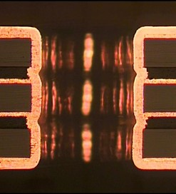
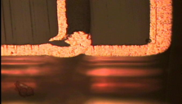
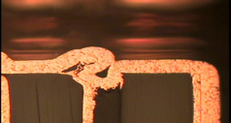
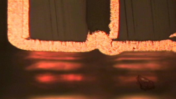
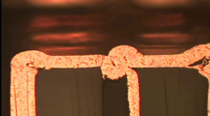
劣悪なスルーホール品質
Good
NG
Through hole
Good
NG
Work in progress
Yield Rate is ~ 25%

Slide 25
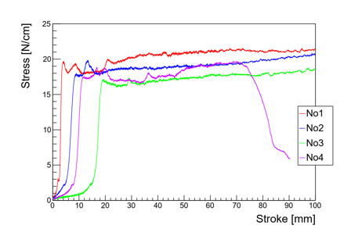
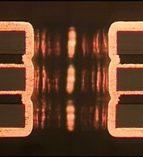
ブレークスルー〜ボンディングシート〜
これまでポリィミドと同じボンディングシートを採用していたが、LCP専用に開発されたボンディングシートを使ってみた
なんとLCPが破断
ポリィミドかそれ以上の剥離強度を達成！
LCP
Glue
Cu
LCP
スルーホールメッキの品質問題が解決！
一気に実用化への道が拓けた

Slide 26
バスエクステンダの伝送性能
400MHz
入射損失：1/3程度
反射損失：1/10程度
クロストーク：1/100程度
近藤崇氏【設計ノート23】三次試作品の電気特性評価

Slide 27
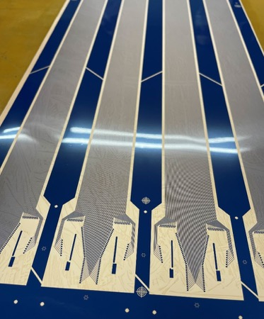
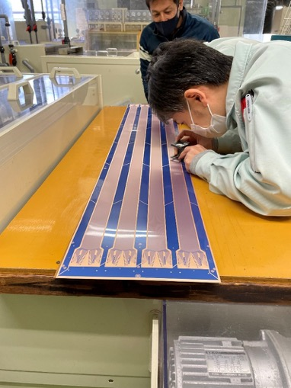
量産の足枷 〜パターニング工程〜
勘弁してくれ…
歩留まりの原因となるので、ゴミや埃の混入をしらみつぶしに探す

Slide 28
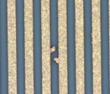
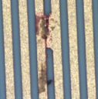
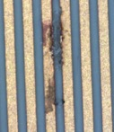
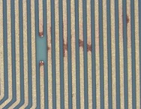
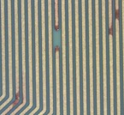
視覚検査の必要性
不具合箇所を裸眼で見つけるのはやはり限界があり、精度を上げるには何らかのアシストが必要。

Slide 29

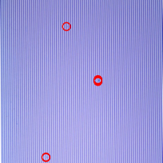
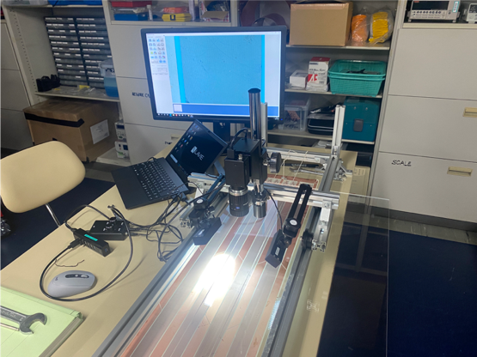
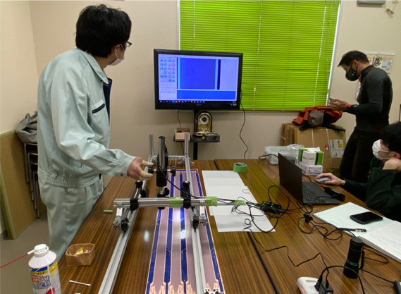
検査ジグの開発
パターン認識による異常検知アプリを独自開発
顕微鏡カメラ
検査ジグ初号機(2021年11月撮影)
見逃し率は1シートあたり一箇所程度に改善

Slide 30
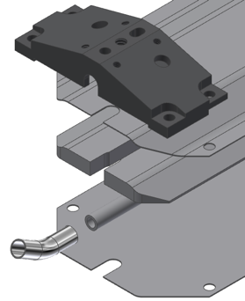
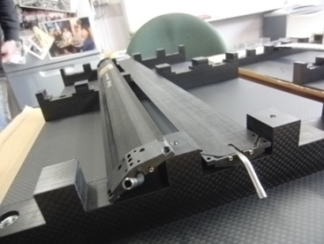
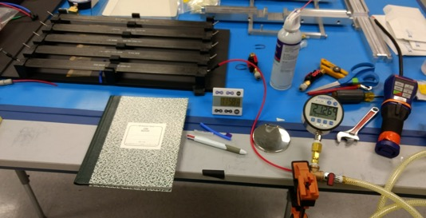
Carbon Fiber Stave
Fabricated in Asuka co. @ Japan
SYSTEM | Composite Model | Thermal Conductivity
INTT | NT91500-520S | 340W/mK
FVTX | K13C2U | 180W/mK
Prototype
CFC
☞ High thermal conductivity
Rohacell
Liquid Cooling Tube
Leak Test @ BNL by Rob Pisani, June 2020
☞ Confirmed good leak tight performance
Almost ready to fix the design to be final.

Slide 31


CFC Stave Production
HDI
Silicon sensor
FPHX
INTT Ladder
Stave
シリコンセンサーを載せる側の平面度<100μmを要求
Stave production
@ Asuka co.(Japan)
初期の歩留まり率は５割以下
工夫により、最近では９割以上を達成。

Slide 32
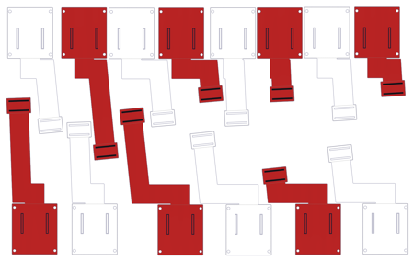
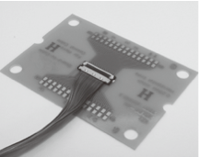
Conversion Cable
Design work by Dan Cacace (2021/July)
FVTX FPC Bus Extenders
INTT FPC Conversion Cable
(prototype-I)
14~20 different FPC designs needed for INTT if we follow the FVTX way ➜ Not affordable.
Started prototyping using the μ-coax technology. Requires only 1 design thanks to its flexibility in transverse direction.
Expected similar signal transmission performance with the FPC solution.
Prototype-II test is ongoing.
Preproduction and Production in 2022.
INTTμCoax Conversion Cable
(prototype-II)
μ-coax Cable : AWG44-UL11130 (Hitachi)
Connector : XSL series (KEL)

Slide 33


Ladder Component Production
Bus Extender
RIKEN
Nara Women’s University
HDI
Stave
Silicon

Slide 34
Ladder Assembly in BNL
Barrel Assembly
Assembled Ladders

Slide 35


















INTT assembly in Taiwan
Sample tray
Rong-Shyang Lu
Lian-Sheng Tsai
Taiwan Silicon Detector Facility (TSiDF)
Assembly Unit : Half-ladder
Assembly procedures :
  Chips glued on HDI then wire-bonded
  Sensors glued on HDI then wire-bonded
  Encapsulate all wire-bonds
  Thermal cycles modules
Ladder assembly procedures :
  2 half-ladder glued on stave
Wei-Che Tang
Jenny Huang
Kai-Yu Cheng
Cheng-Wei Shih
Pick up tools
Assembly tray
INTT assembly family on Gantry
Ou-Wei Cheng

Slide 36




























































INTT Group
日本、アメリカ、台湾から 9 機関計 32 名
Ou-Wei Cheng
NEW MEMBERS
Sioan Zohar
Yusuke Nakamura
TIRI
Takashi Kondo
BNL
Rachid Nouicer, Dan Cacace,
Connor Miraval, Robert Pisani,
Steven Andrade, Donald Pinelli,
Antonio Vederosa, Sioan Zohar
Yuka Sugiyama
Genta Nakano
Rikkyo Univ.
Hikaru Imai,
Genta Nakano,
Yusuke Nakamura
JAEA
Shoichi Hasegawa
Purdue Univ.
Wei Xie,
Milan Stojanovic,
Han-Sheng Li
RIKEN, RBRC
Yasuyuki Akiba,
Itaru Nakagawa,
Genki Nukazuka
National Taiwan Univ.
Rong-Shyang Lu, Lian-Sheng Tsai,
Jenny Huang, Ou-Wei Cheng
National Central Univ.
Chia-Ming Kuo, Kai-Yu Cheng,
Cheng-Wei Shih, Wei-Che Tang
Nara Women’s Univ.
Takashi Hachiya,
Maya Shimomura, Miu Morita,
Mika Shibata, Runa Takahama,
Yumika Namimoto, Yuka Sugiyama

Slide 37

ビームテスト
2021@東北大ELPH
2018@FNAL
３回のビームテストを経て、ほぼ想定通りの性能を確認
2019@FNAL

Slide 38
まとめ
2023年に実験開始するsPHENIX実験に向けてINTTシリコン検出器を建設中
日本/台湾/米国の共同開発研究
リスクを最小限に抑えるため、シリコンセンサーや読み出しチップは保守的技術を採用
高信号線密度・長尺バスエクステンダーは最新技術で独自開発
現在までにほぼ2/3のラダー組み立てが完了。バレルの建設に入る。

Slide 39
Backup Slides

Slide 40
INTTプロジェクトのコンセプト
Minimum Risk
Technology
Cost
Schedule
Man Power
過去理研主導でPHENIXのピクセル検出器の開発を行ったが、開発を始めてから建設まで１０年を要した。sPHENIX稼働は2023年を予定しており、実質その半分の５年で建設まで完了しなければならない。

Slide 41

PHENIX FVTX検出器
FVTX
FVTX
INTTは原則PHENIX検出器群で稼働したFVTXをsPHENIX用に作り変えるのをコンセプトとする。
FVTXは衝突点前後方を覆う、ディスクタイプのシリコンセンサー。
米ロスアラモス国立研究所とニューメキシコの大学が中心になり開発、建設。

Slide 42

FVTX | INTT
ディスクタイプの形状 ４層構造 シリコンストリップセンサー 合計100万読み出しチャンネル FPHX読み出しチップ（消費電力が65mWと小さい) | バレルタイプの形状 ４層構造 シリコンストリップセンサー 合計100万以下読み出しチャンネル FPHX読み出しチップ
INTTは読み出しチャンネル数などFVTXを超えないように設計

Slide 43
INTT Silicon Tracker
INTT Silicon Tracker
sPHENIX

Slide 44







Executive Summary of INTT Components
Ladder
Data
Silicon module
Silicon module
Data
CC
BEX
HDI
SSS
SSS
SSS
SSS
HDI
BEX
CC
ROC
Stave Production
HDI Production
Silicon Production
1.2 m Bus Extender (BEX) Preproduction
FPHX Production
Conversion Cable (CC) Pre-Production
Notes:
44
Le titre de l’expose est:

Slide 45
Ladder Component Production
Bus Extender
HDI
Stave
Silicon

Slide 46


Ladder Assembly System
HDI
silicon
Japan
Production
BNL
Assembly
Taiwan
Assembly
stave

Slide 47






Silicon Ladder Assembly in Taiwan
CMS HGCal Assembly
Chia-Ming Kuo Cheng-Wei Shih Lian-Sheng Tsai
Wei-Che Tang Rong-Shyang Lu Janny Huang
Chia-Ming Kuo Cheng-Wei Shih Lian-Sheng Tsai
Wei-Che Tang Rong-Shyang Lu Janny Huang

Slide 48




Ladder Assembly & Silicon Test in Taiwan
Chia-Ming Kuo Cheng-Wei Shih Lian-Sheng Tsai
Wei-Che Tang Rong-Shyang Lu Janny Huang
Chia-Ming Kuo Cheng-Wei Shih Lian-Sheng Tsai
Wei-Che Tang Rong-Shyang Lu Janny Huang
Chia-Ming Kuo Cheng-Wei Shih Lian-Sheng Tsai
Wei-Che Tang Rong-Shyang Lu Janny Huang

Slide 49

Conventional Technology
FPHX Readout Chip
Developed for PHENIX FVTX
3 bits ADC
65 mW/chip
…
Readout Chip
Silicon Sensor
High Density Inter Connect
Assembly

